Slide 1
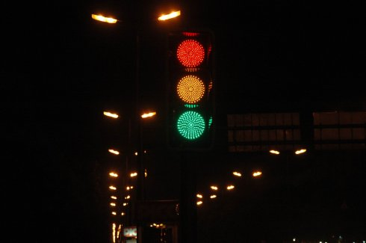
Arduino UNO
---按键开关点亮LED

Slide 2
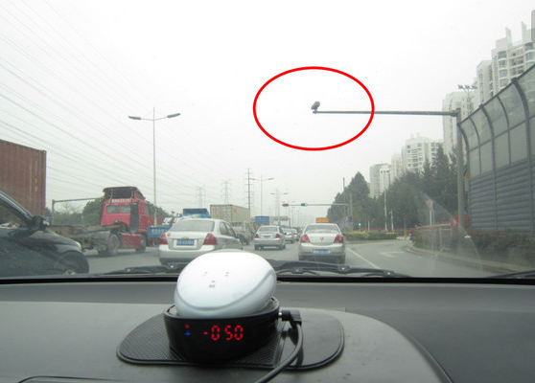
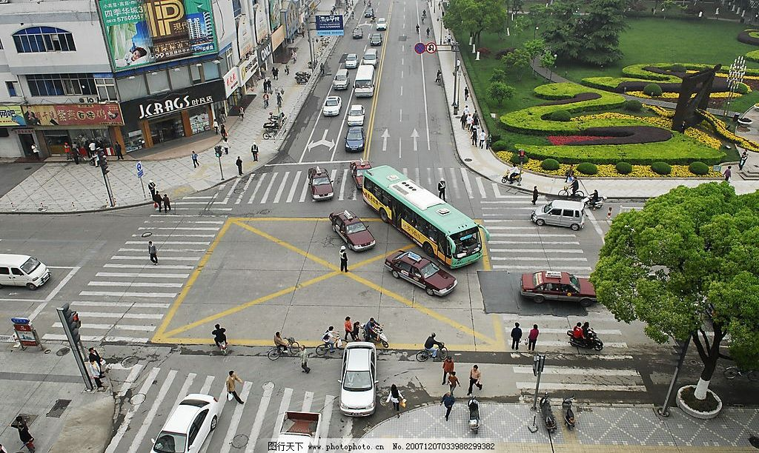

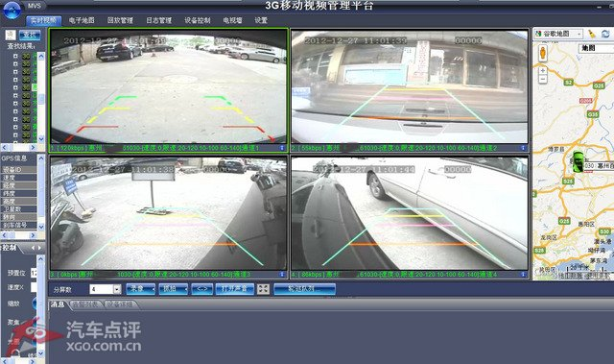
十字路口的监控，可以监测到违法乱章的车主，小区里的摄像头可以监测到小区里的治安情况。那么我们的代码有没有一个监测正误的端口呢？

Slide 3
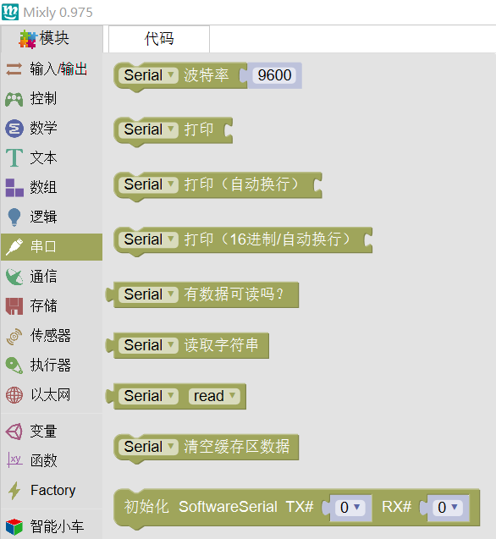
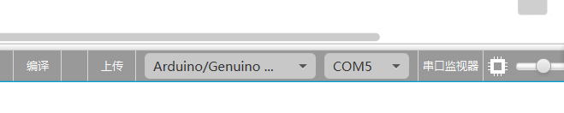
MIXLY - 串口监视器 ：
串口监视器：可以帮助检查代码的错误

Slide 4
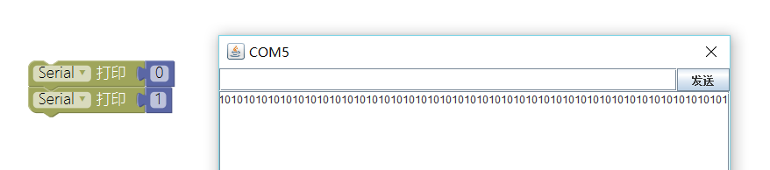
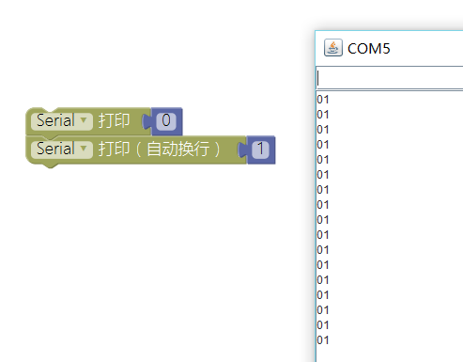
两种代码的区别是什么？

Slide 5
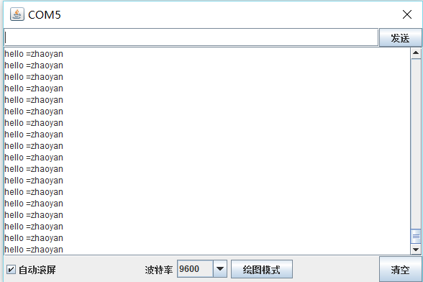
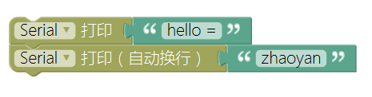
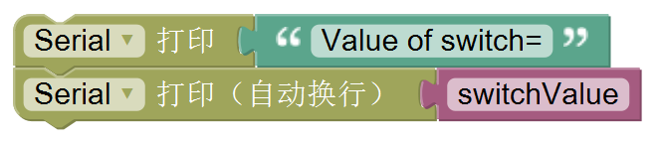
如果要在串口监视器中输出 hello = xxx(你的姓名) 要怎样去编写程序？

Slide 6
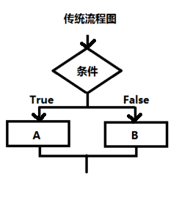
什么是选择结构？
在程序中，经常需要根据当前的数据进行判断，以进行下一步的操作，在编程中称为选择结构。
当判断条件成立时，执行命令A。
当判断条件不成立时，执行命令B。

Slide 7
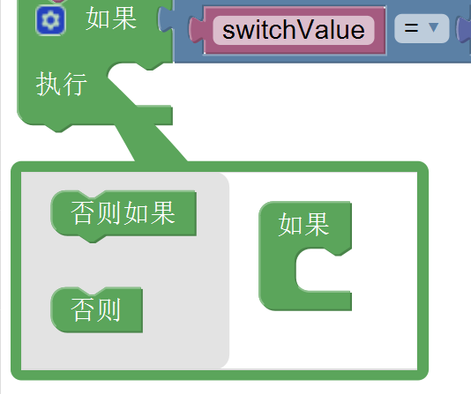
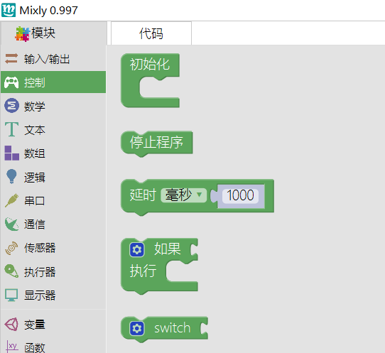
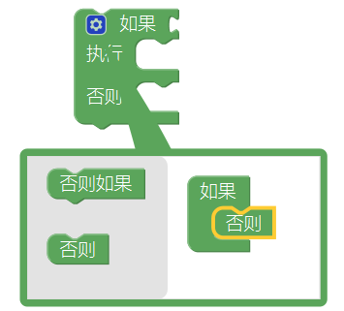
MIXLY中表达选择结构的选择语句：
选择语句的分支
造句

Slide 8
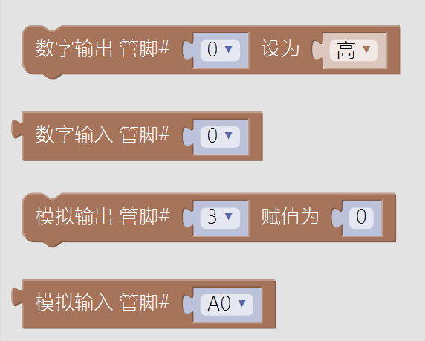
怎样去读取数字按键开关的值？
程序从与按键开关相连的数字按键引脚读取按键值，对数字引脚写前必须先设置引脚的工作模式。
如果要读取按键开关的值，要选哪一条编程语句？

Slide 9
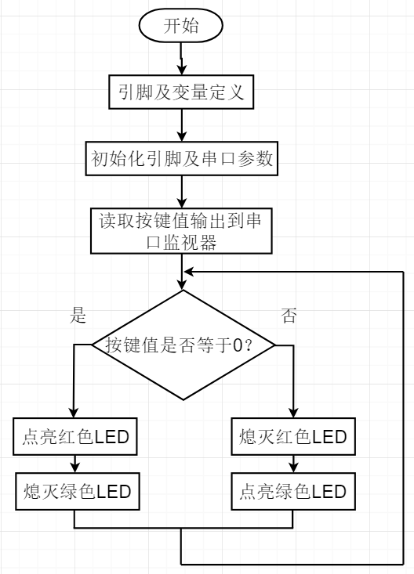
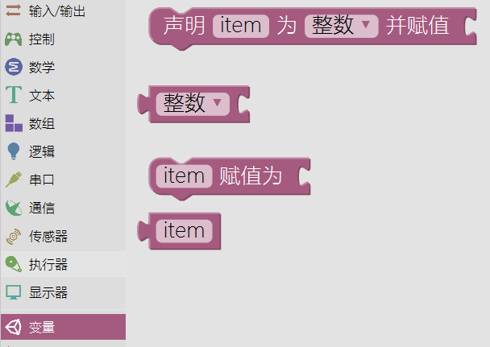
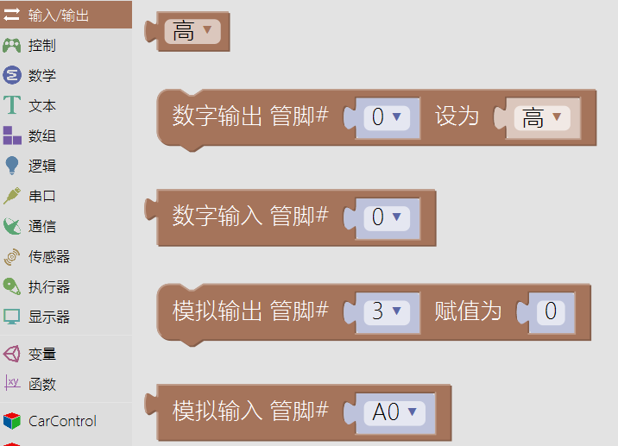
MIXLY程序
当有多个引脚和端口且状态不确定时，该如何定义？
x

Slide 10
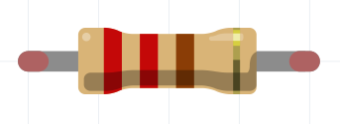
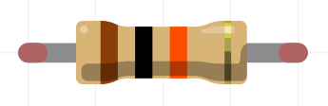
所需器件：
按键开关*1
LED灯*2
220Ω电阻*2
10KΩ电阻*1
杜邦线 若干

Slide 11
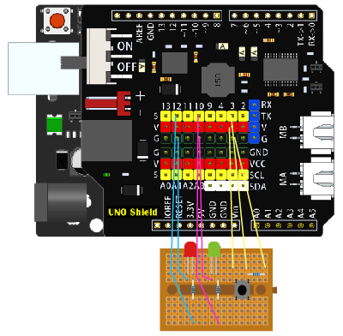
搭设说明：
在电路中，通过按键开关来切换高、低电平，一般通过串联一个10KΩ的电阻来实现。

Slide 12
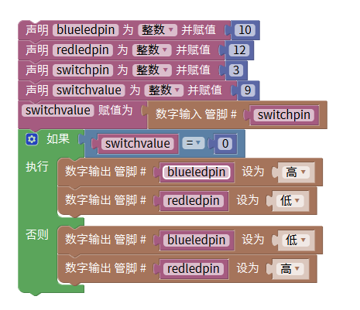
MIXLY程序
如何定义按键的变量并读取、赋初值？
如何通过串口监视器观测按键是否被按下？

Slide 13
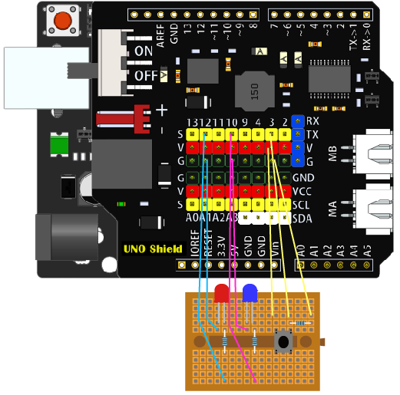
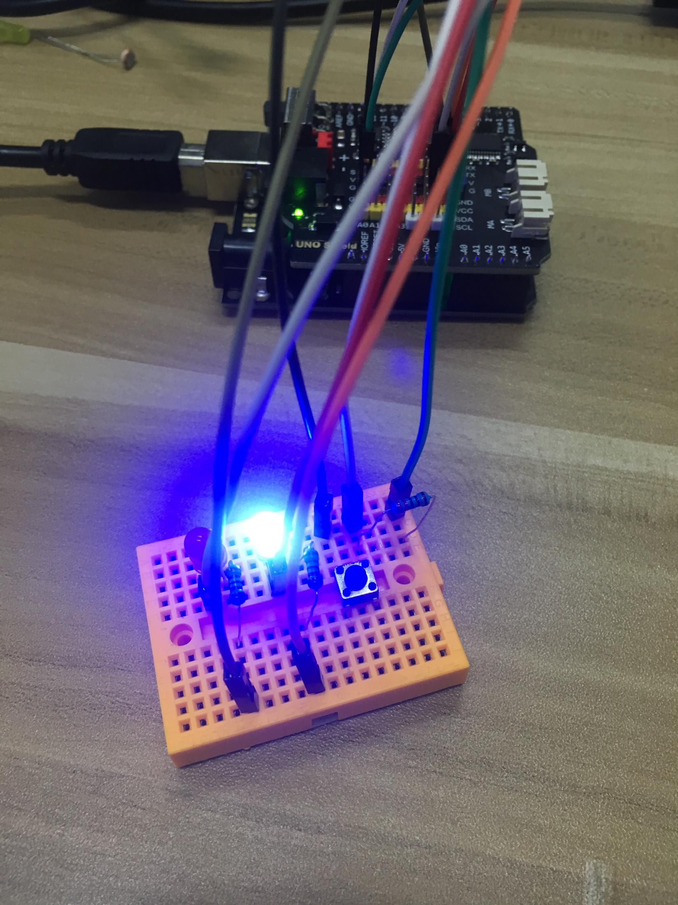
用按键切换两种颜色的LED灯亮灭效果,并观察串口监视器：

Slide 14
项目进阶
尝试修改程序为，当按键开关按下时，常量的LED灯变为闪烁。
将按键电路中的电源极性互换，即与按键相连的5v改为连接GND，与10KΩ电阻相连的GND改为连接5V。重新上电后，观察串口监视器数据的变化。

Slide 15
思考题
1.上拉电阻和下拉电阻的作用是什么？ 上拉电阻或者下拉电阻的阻值一般为多大？
2.如何启动内部上拉电阻？
3.当引脚为数字输入时，如何避免引脚处于悬空状态？
4.默写选择结构的流程图。

Slide 16
课后小结
课后小结

